Slide 1
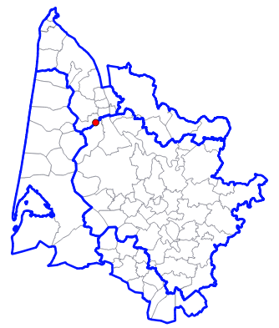
Avis de principe sur l’exploitation de 2 forages du château Clarke à Listrac-Médoc
Pétitionnaire : Château Clarke
Projet : régularisation de 2 forages à l'Eocène
Demande : avis de principe sollicité par le pétitionnaire
le 22 avril 2024
Pièces examinées : Dossier de régularisation
Unité de gestion : Eocène Médoc-Estuaire
Contexte :
2 forages historiques captant l’Eocène
1

Slide 2
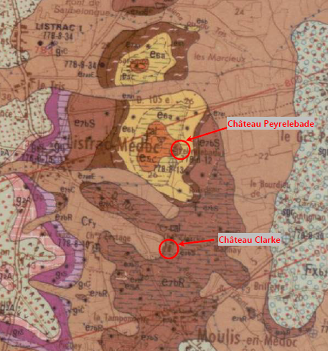
Avis de principe sur l’exploitation de 2 forages du château Clarke à Listrac-Médoc
Clarke
BSS : BSS001WVVK
Date de création : 1982
Profondeur : 60 m
Etat (diagnostic 2023) :
perforations et encroutement
colmatage partiel des crépines
productivité modérée
tête non conforme
(réhausse de quelques cm)
UG :
Eocène Médoc-Estuaire à l’équilibre

Slide 3
Avis de principe sur l’exploitation de 2 forages du château Clarke à Listrac-Médoc
Peyrelebade
BSS : BSS001WVVJ
Date de création : 1987
Profondeur : 52 m
Etat (diagnostic 2023) :
mécanique satisfaisant
colmatage partiel des crépines
productivité faible
tête conforme
UG :
Eocène Médoc-Estuaire à l’équilibre

Slide 4
Avis de principe sur l’exploitation de 2 forages du château Clarke à Listrac-Médoc
Demande :
Clarke : 25 m³/h, 60 m³/j, 4 000 m³/an
Peyrelebade : 25 m³/h, 80 m³/j, 3 000 m³/an
Usage :
Clarke :
Arrosage espace verts : 3 000 m³/an (en moyenne 10 000 m³/an, 16 000 m³ en 2023)
14 000 m² dont 10 000 m² de pelouse soit 0,21 m³/m²/an
Viticoles : 200 m³/an pour 30 000 plants/an
Nettoyage des chais : 500 m³/an
Peyrelebade :
Arrosage espace verts : 2 500 m³/an
11 000 m² dont 9 000 m² de pelouse soit 0,23 m³/m²/an
  Viticoles : 500 m³/an

Slide 5
Avis de principe sur l’exploitation de 2 forages du château Clarke à Listrac-Médoc
Optimisation de l’usage :
Matériel d’irrigation hydro-économe (goutte-à-goutte, mousseurs)
Fonctionnement de nuit (réflexion sur station météo)
Priorisation des espaces avec réseaux différentiés
Abandon de l’arrosage de 9 000 m² de pelouse
Remplacement des essences d’herbes et plantes par des espèces moins gourmandes en eau
Ressources alternatives
pas de cours d’eau à proximité immédiate
pas de ressources sus-jacentes

Slide 6
Avis de principe sur l’exploitation de 2 forages du château Clarke à Listrac-Médoc
Proposition d’avis :
Considérant :
l’unité de gestion concernée à savoir l’Eocène Médoc-Estuaire à l’équilibre hors zone à risque ;
la cohérence entre la demande et le besoin ;
les dispositions visant à l’optimisation des usages ;
la démonstration de l’absence de ressources alternatives mobilisables dans des conditions technico-économiques acceptables ;
et, sous réserve que l’ouvrage Clarke soit réhabilité de sorte à occulter les percements identifiés, et à disposer d’une tête de puits conforme ;
la régularisation de ces forages peut être jugée compatible avec le SAGE Nappes profondes de Gironde.
6

